Slide 1
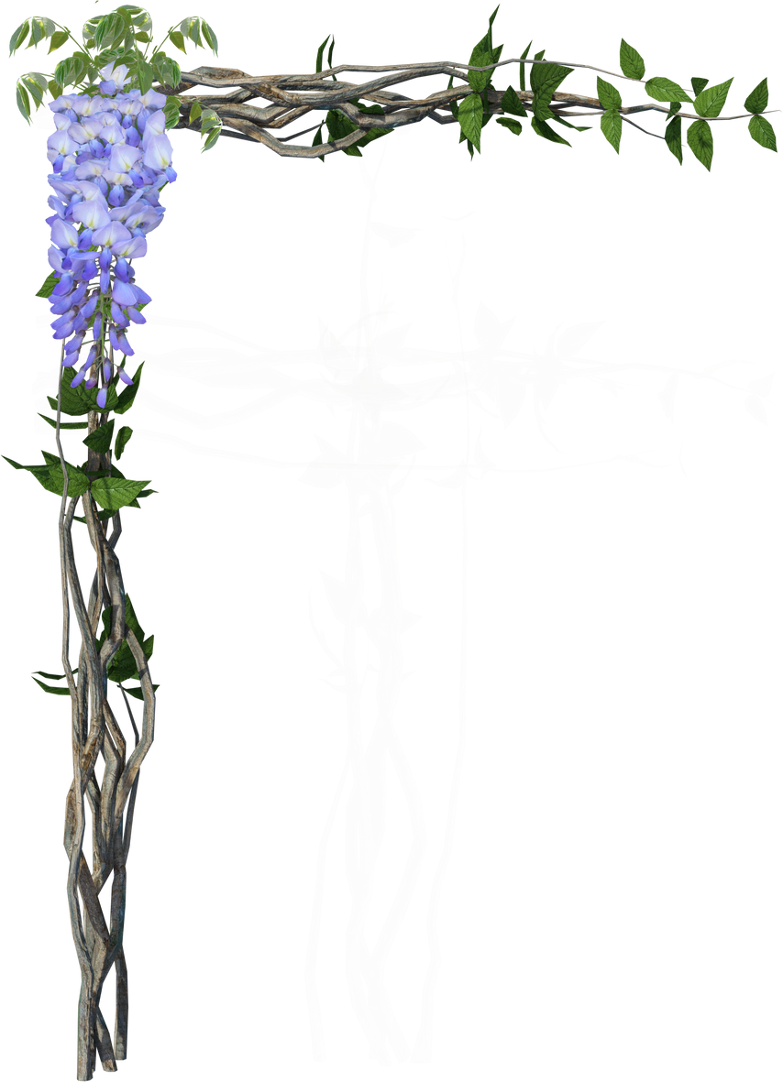
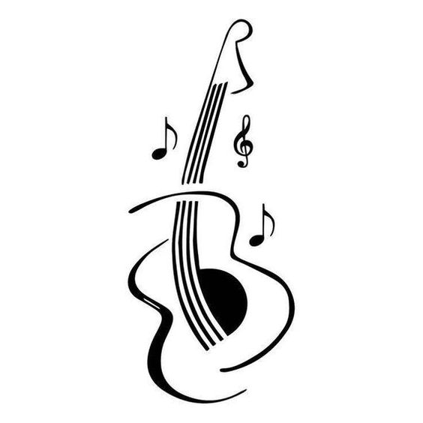

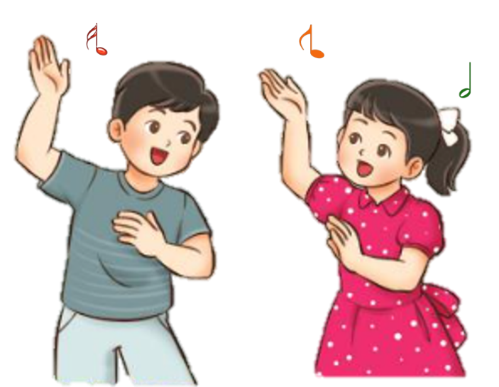
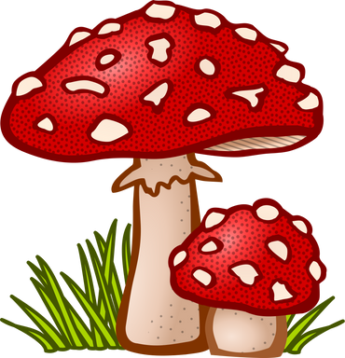

Âm nhạc
Tiết 10
- Ôn tập bài hát: Học sinh lớp 2 chăm ngoan
- Đọc nhạc: Bài số 2

Slide 2

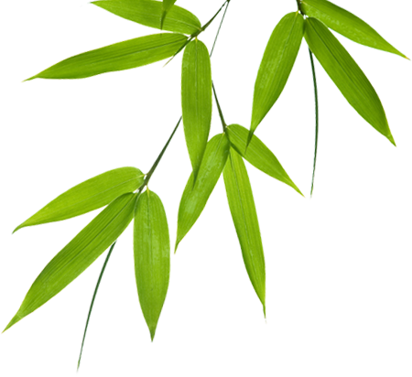
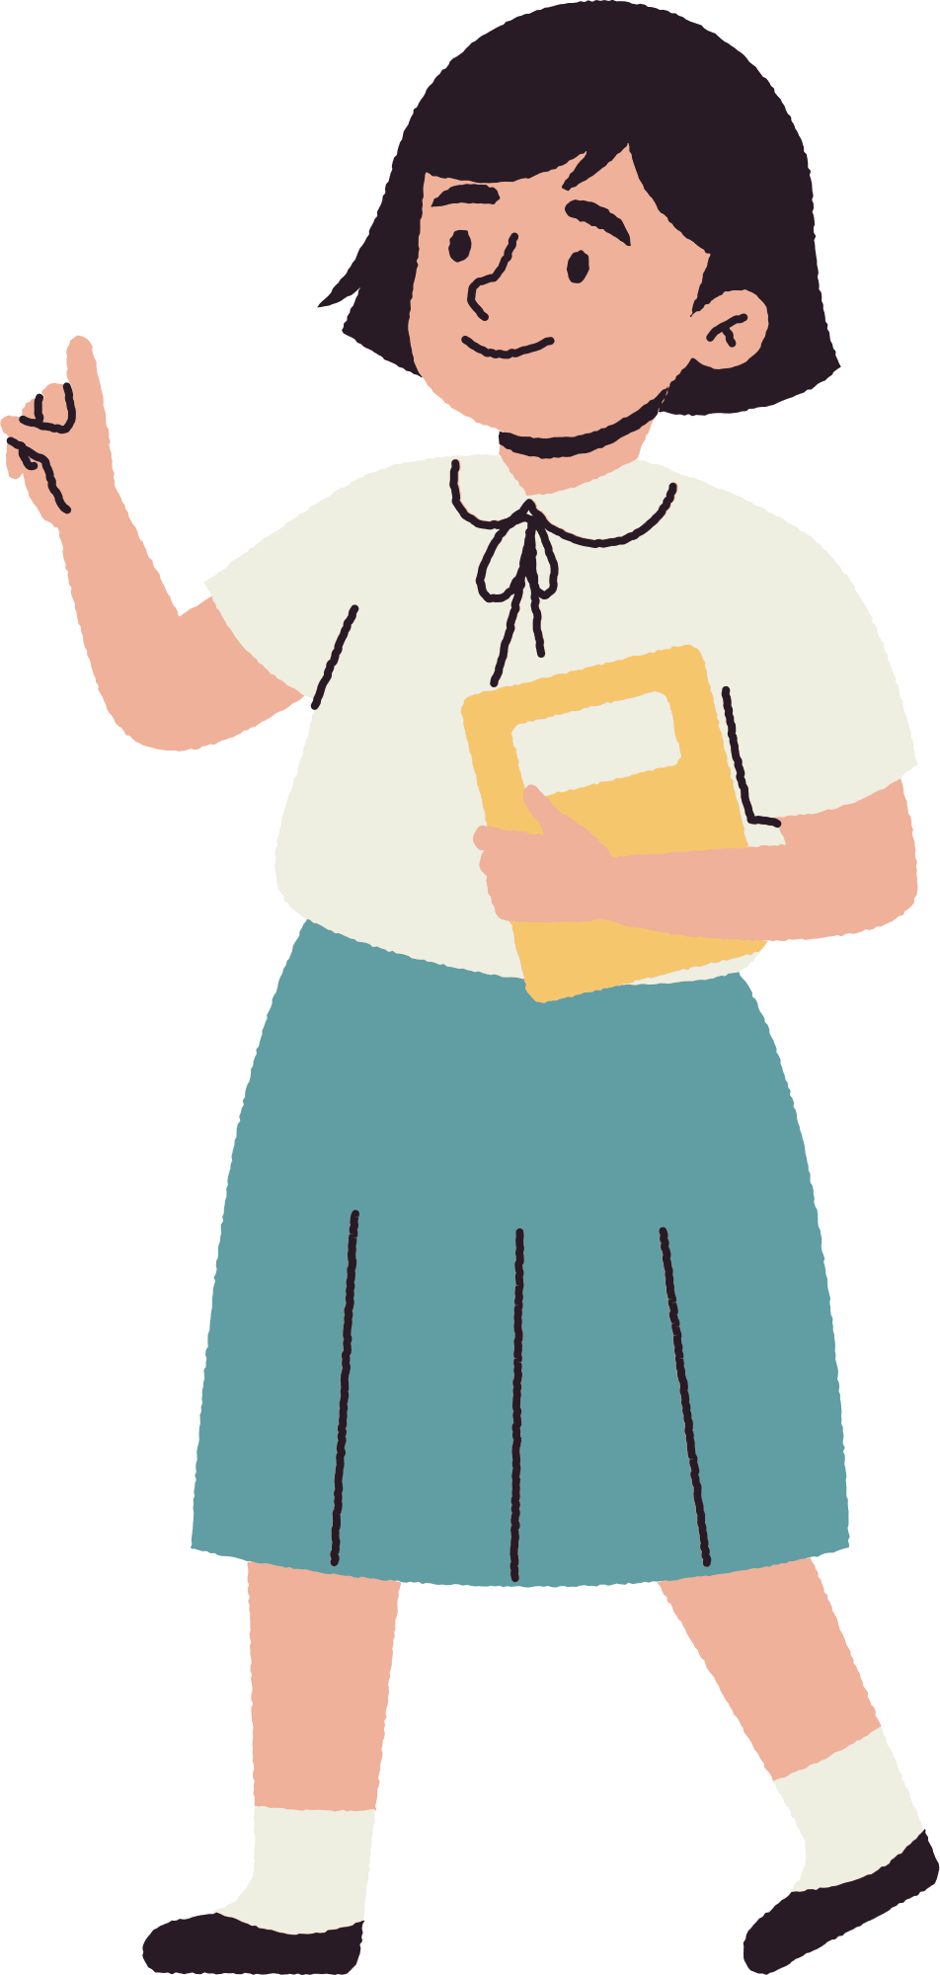

Âm nhạc
Nội dung 1
Ôn tập bài hát:
Học sinh lớp 2 chăm ngoan

Slide 3
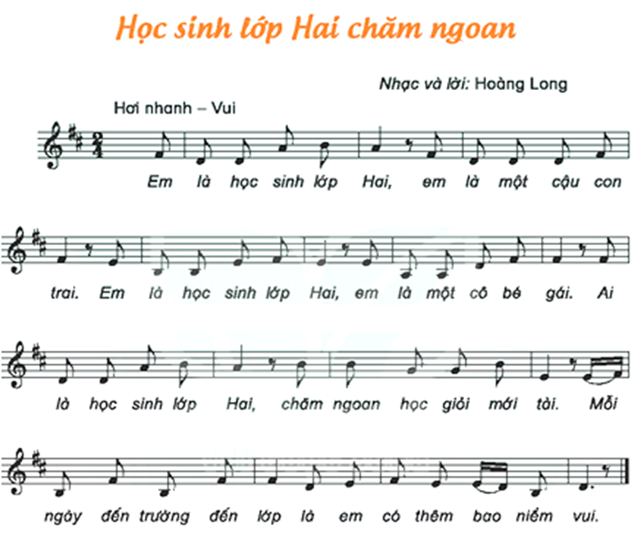



Slide 4
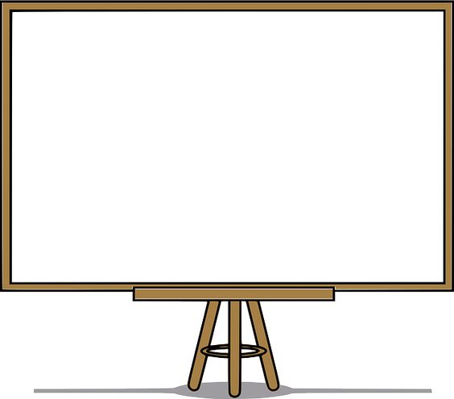

Âm nhạc
HÁT KẾT HỢP VẬN ĐỘNG MINH HỌA

Slide 5


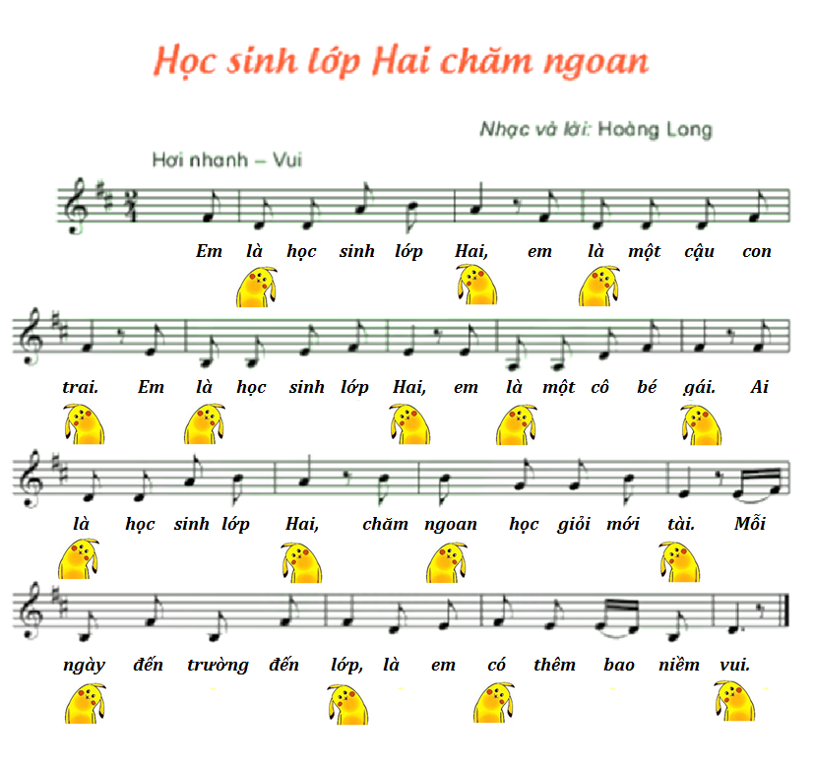
Thứ tư , ngày 25 tháng 10 năm 2023
Âm nhạc

Slide 6
Âm nhạc
Nội dung 2
Đọc nhạc: Bài số 2

Slide 7
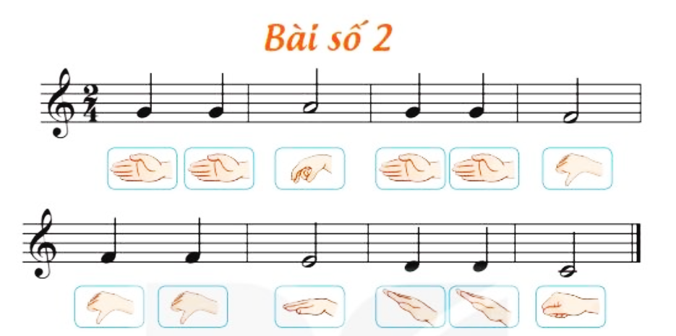
Âm nhạc

Slide 8
Âm nhạc
Đọc tên nốt

Slide 9

TẬP ĐỌC TỪNG CÂU
CÂU 1

Slide 10
TẬP ĐỌC TỪNG CÂU
CÂU 2

Slide 11
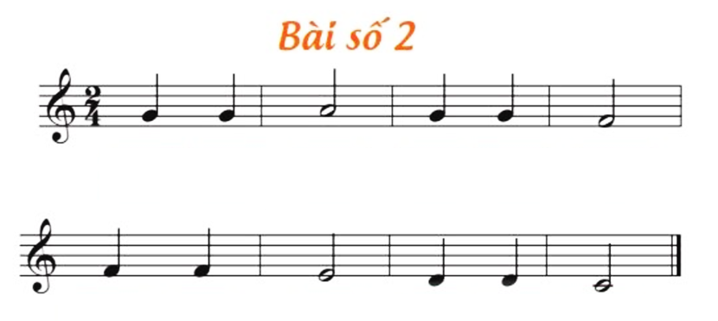
Âm nhạc
Cả bài

Slide 12

ĐỌC NHẠC
KẾT HỢP GÕ ĐỆM THEO NHỊP

Slide 13
Âm nhạc
ĐỌC NHẠC
THEO KÍ HIỆU BÀN TAY

Slide 14
Âm nhạc

